Slide 1
ЛАМЕРХАВ
Психосоциальная поддержка молодежи из неблагополучных семей
МГППУ
21 ноября 2019 года
Натан Гельман

Slide 2
Краткая история организации
2001 год – Шуламит и Зээв Мозес - начало филантропической деятельности
2002 год – определение целевой группы (факультет социальной работы Тель-Авивский университет)
2003 – 2009 - Психотерапевтическая тактика (модель работы)
2009 – 2016 - Социальная реабилитация и адаптация к активному и нормативному образу жизни (новая модель)
2016 – Решение о дополнительной деятельности - влияние на государственную политику и участие в государственной программе по помощи молодежи (до 25 лет)
2019 – Продление процесса работы с молодежью до 30 лет

Slide 3
Организационная структура
Нко Ламерхав – основанная фондом Мозес-Вольфович
Совет директоров
Администрация
Генеральный директор
Проф.
директор
Финансовый директор
Фанлрайзинг
Медия
Бер Шева
Проекты , сотрудничества
База данных, исследования
Отбор кандидатов
Проф. Подготовка кадров
Афула
Отдел кадров
Бугалтерия
Ход Хашарон
Notes:
מ

Slide 4
Уровни организационной культуры

Slide 5
Базовые предположения
Каждый молодой человек является независимым, автономным образованием. Он сам выбирает, каким ему быть и ничем не ограничен в проявлении своей активности
Молодые люди, не имеющих семейного тыла
заслуживают всего, но им никто ничего не должны

Slide 6
Ценности
Любовь. Человечность. Свобода выбора. Аутентичность. Гибкость. Профессионализм. Креативность. Новаторство. Социальная ответственность. Уважение к другому. Диалог.

Slide 7
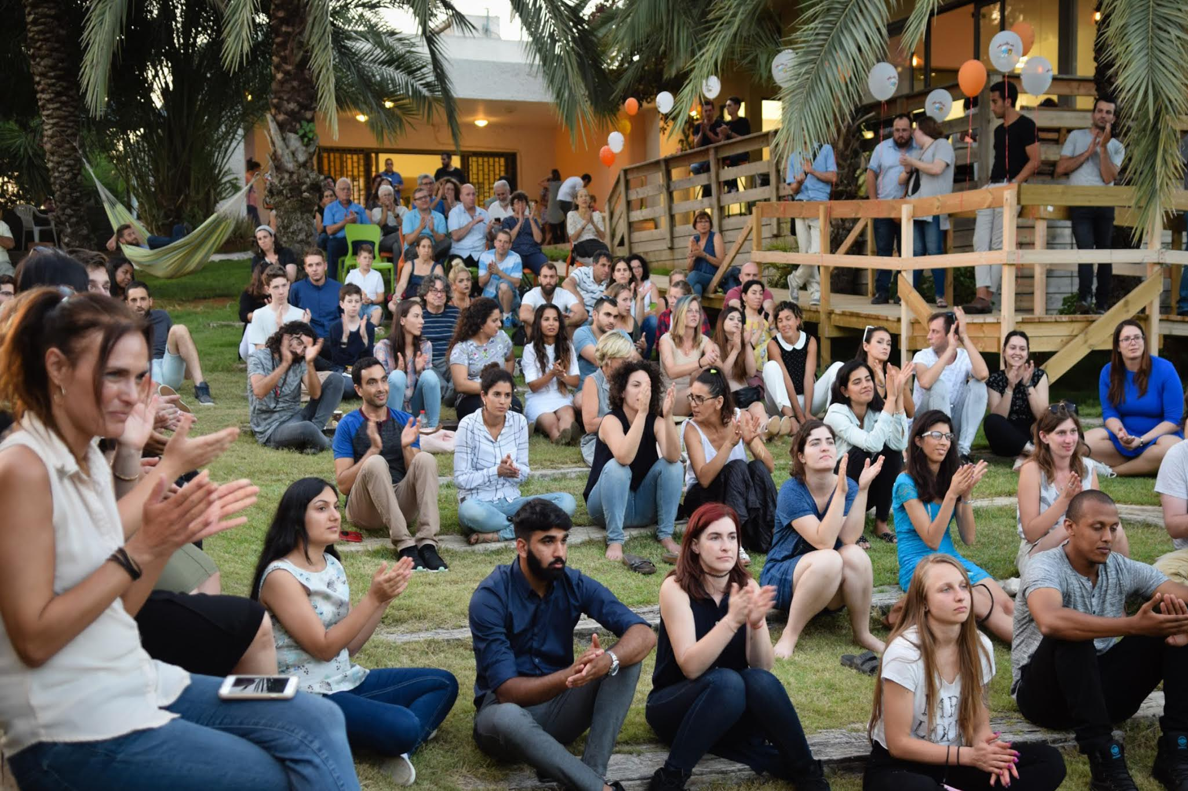
Артефакты - архитектура и интерьер, физическое пространство

Slide 8
Ламерхав 2019
Классическая программа - 3 филиала, 450 участников, 15 менторов
Программа помощи демобилизованным “одиноким солдатам” – 250 участников
Менторинг учеников 12 класса, совместно с программой по борьбе с наркотиками
Информационный центр для менторов, работающих с молодежью - 1000
Программа помощи в трудоустройстве, молодежи "в ситуации риска” – 1100
Разработка моделей работы с молодежью (финансовая грамотность, менторинг онлайн…)
Notes:
1.

Slide 9
Модель работы
Программа Lamerhav ориентирована на молодых людей
не имеющих семейного тыла
обладающих личным потенциалом
желающих продолжить процесс собственного развития
Результаты деятельности программы:
На личном уровне - для самих молодых людей, помогая им развивать свои способности, справляться с жизненными задачами, и “пробить стеклянный потолок" социальной среды, в которой выросли они и их родители.
На общественном уровне – отношение к программе не как к благотворительной деятельности, а как к социальной инвестиции, благодаря которой молодые люди становятся полноценными гражданами, не требующими в дальнейшем социальной помощи

Slide 10
Базисные состовляющие программы
Долгосрочное сопровождение на личном, групповом, социальном уровне
Использование различных методов вмешательства и коррекции личности (коучинг и т.д.).
Экономическая помощь
Дом Ламерхав:
физическая и символическая основа деятельности программы
альтернатива дому, которого не было
место, которое принимает молодого человека таким каков он есть
место, где есть горячий обед и комнаты, где можно просто провести время
Персональное сопровождение – менторинг

Slide 11
Модель работы – менторинг
Ментор работает на различных уровнях:
На психологическом уровне – практика модели личных отношений, обучение делиться внутренним миром, практика приобретенных навыков
На конкретно-реалистическом уровне – исполнение функций посредника между молодым человеком и государственными учреждениями, участие в процессе принятия решений и определение приоритетов
На социальном уровне - работа над улучшением социальных навыков, таких как межличностное общение, видение другого, гендерные отношения и т.д.

Slide 12
Модель работы – группа и община
Группа принадлежности - каждый молодой человек, находящийся в программе, присоединяется к группе сверстников:
На первом этапе - группа заканчивающих школу (12 класс)
На втором этапе - группа служащих в армии (или выполняющих национальную службу)
На третьем этапе - открываются тематические группы (поиск работы, карьера и т.д.)
Дом (community) является местом интеракции между различными возрастными группами

Slide 13
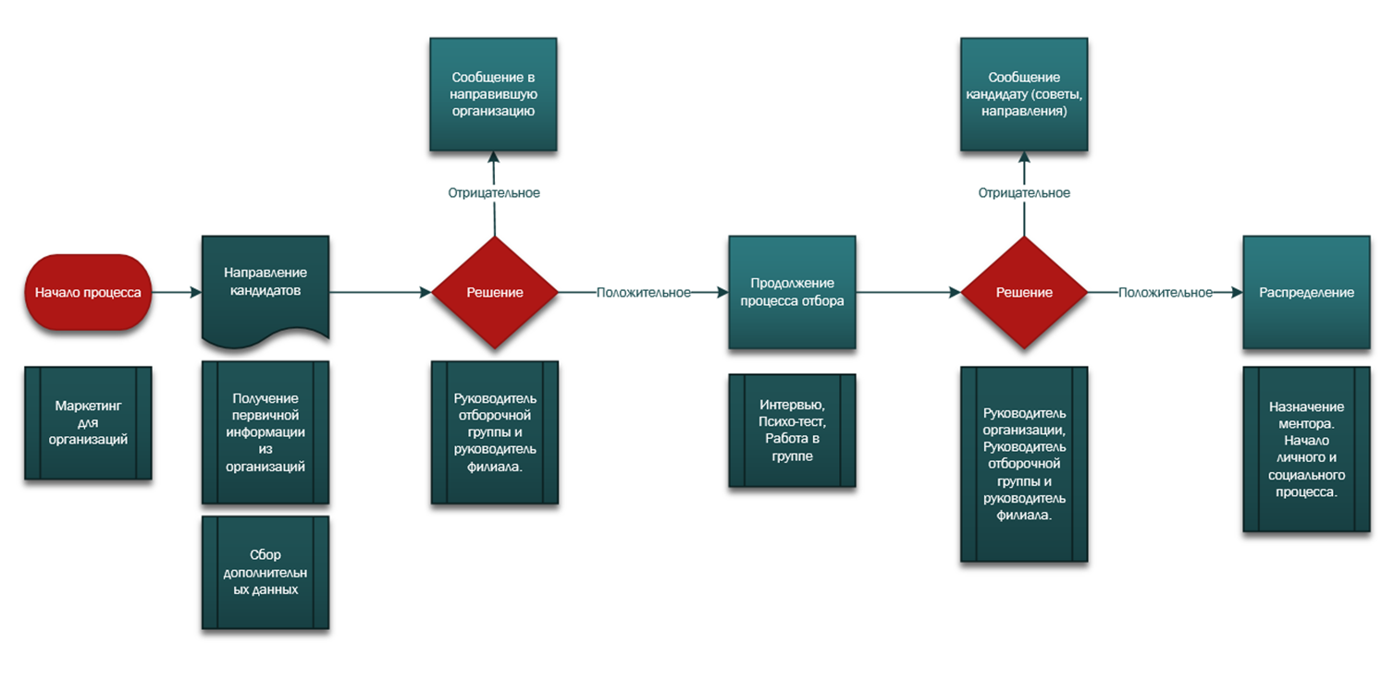
Отбор

Slide 14
Модель работы – этапы менторинга
Этап 1 – в период обучения молодого человека в 12 классе школы –интерната Основная цель этого периода - подготовка к мобилизации в армию или к национальной службе
Этап 2 – менторинг в период службы. Основная цель - поддержка в период службы в армии, контакт ментора с командным составом и т.д.
Этап 3 - по окончании военной / национальной службы и до окончания программы. Этот этап является наиболее важным, из-за продолжительности (4 года) и зрелости участников
Этап 4 - подведение итогов восьмилетнего процесса и решение об изменении из статуса (статус выпускника, включая присоединение к ассоциации выпускников, или продолжение менторинга ).

Slide 15
Мониторинг деятельности
В 2015 году было принято решение создать модель мониторинга деятельности программы.
В процессе участвовали все работники Ламерхав и выборочная группа участников программы.
Были определены 27 критериев показатели которых, по нашему мнению, отображают в полной мере прогресс/регресс участника программы.
В 2016 году был запущен первый мониторинг, который повторяется с тех пор каждые пол года.

Slide 16
Спасибо за внимание !
Натан Гельман – natan@lamerhav.co.il

